Slide 1
VinKo – ein Projekt
Linguistik des Deutschen/Vergleichende Grammatik - B. Alber - 20/21
Eine Behauptung in der Literatur: die Tiroler Dialekte unterscheiden sich in westliche, zentrale und östliche Dialekte. Es gibt kaum Isoglossen, die den Norden vom Süden unterscheiden, also auch keinen eigenständigen Südtiroler Dialekt.
Die Staatsgrenze ist keine Dialektgrenze.

Slide 2
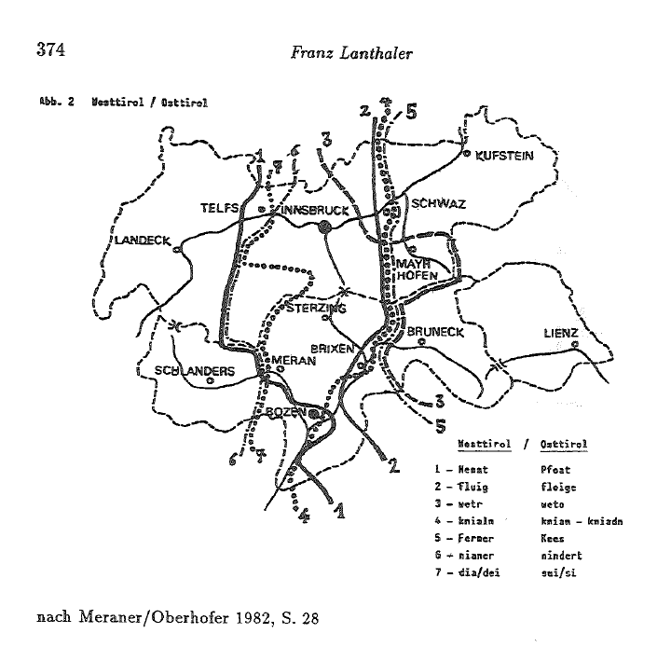
Lanthaler 1997: 374
Linguistik des Deutschen/Vergleichende Grammatik - B. Alber - 20/21

Slide 3
VinKo – ein Projekt
Linguistik des Deutschen - B. Alber - 20/21
Eine Forschungsfrage:
Unterscheiden sich die westlichen Dialekte Südtirols von denen im Zentrum bzw. im Osten?
Worin unterscheiden sich z.B. Vinschgau und Pustertal?
Wir möchten dieser Frage mithilfe der online-Plattform VinKo auf den Grund gehen

Slide 4
Was ist VinKo
Linguistik des Deutschen - B. Alber – 19/20
VinKo = Varietäten in Kontakt
Die Region Trentino – Südtirol ist durch historische germanisch-romanische Mehrsprachigkeit gekennzeichnet.
Versucht auf der folgende Karte zu erkennen, welche germanischen (grün) und romanischen (violett) Varietäten eingezeichnet sind
VinKo will die Strukturen dieser historischen Varietäten untersuchen, in den Bereichen
Phonologie (Laute)
Morphologie (Wortstruktur)
Syntax (Satzstruktur)

Slide 5
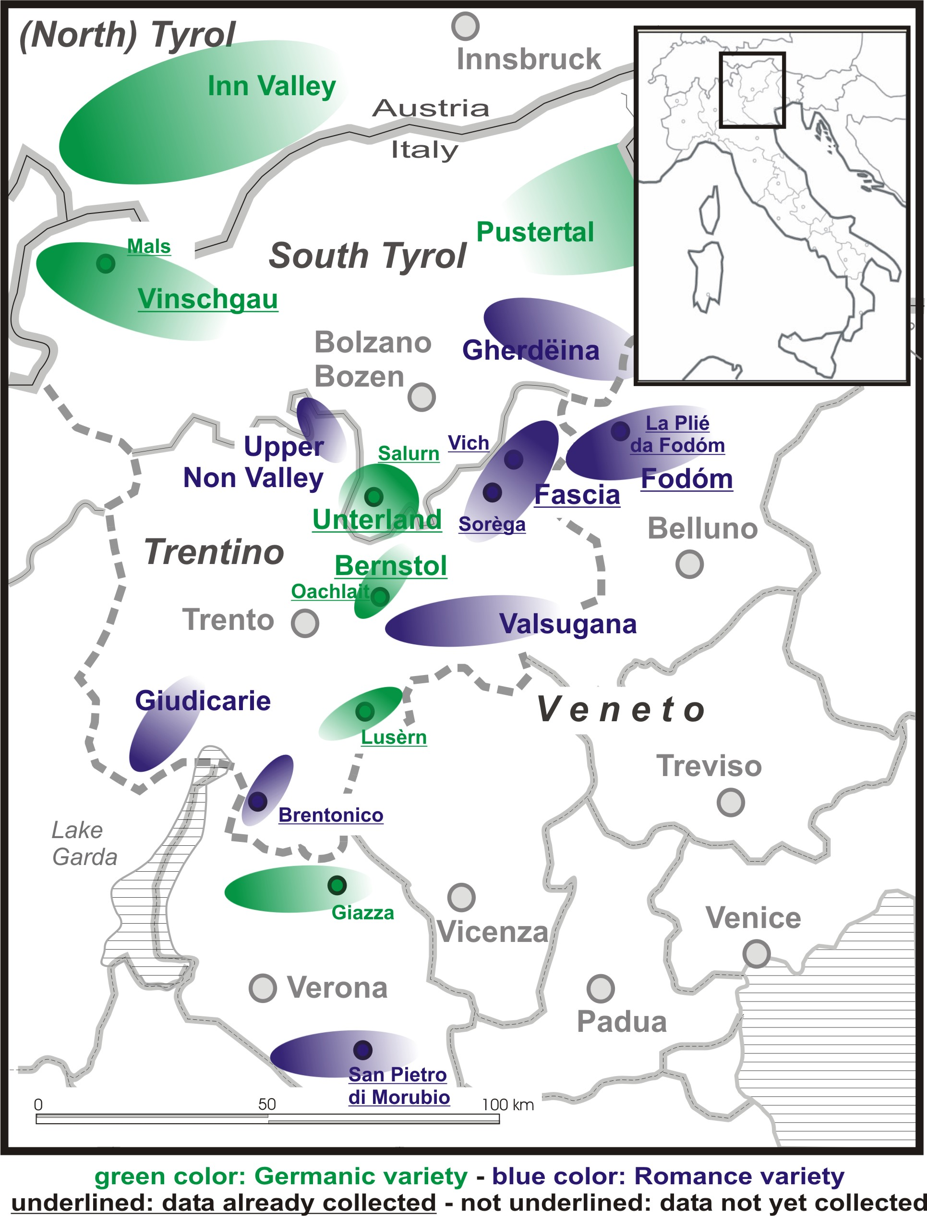
Linguistik des Deutschen - B. Alber – 19/20

Slide 6
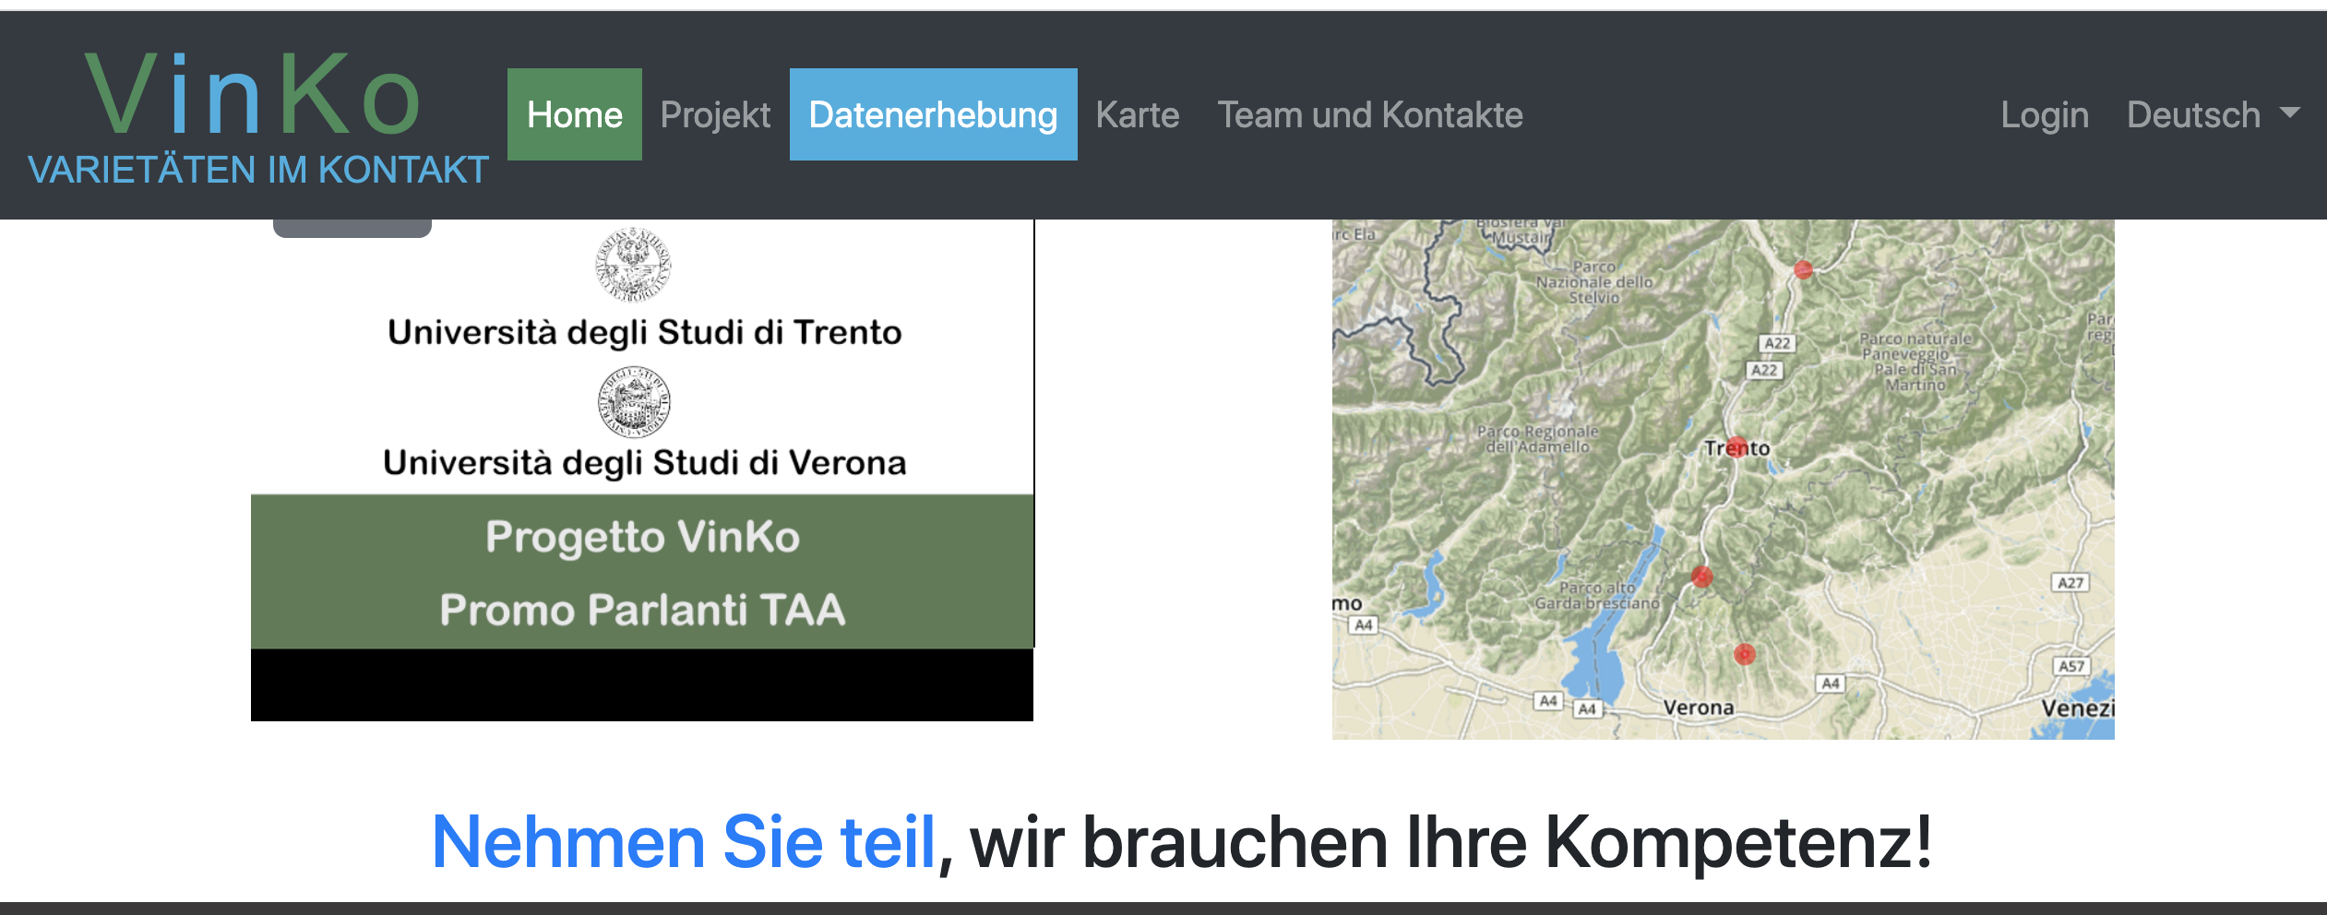
Linguistik des Deutschen - B. Alber – 19/20
Wie funktioniert VinKo?
www.vinko.it

Slide 7
Linguistik des Deutschen - B. Alber – 19/20
Unser Projekt zur Beantwortung der Forschungsfrage
Registriert euch auf VinKo: www.vinko.it
Füllt die Fragebögen für das Tirolerische aus (ca. 30 Minuten)
Zeitplan: bis zu unserer Sitzung nächste Woche am 25.3
Resultate: wenn wir es schaffen, Daten zu allen Dialekten in Südtirol zu bekommen, werde ich euch Ausschnitte aus den Daten zeigen und wir können feststellen, worin sich Westen, Osten, Süden usw. unterscheiden

Slide 8
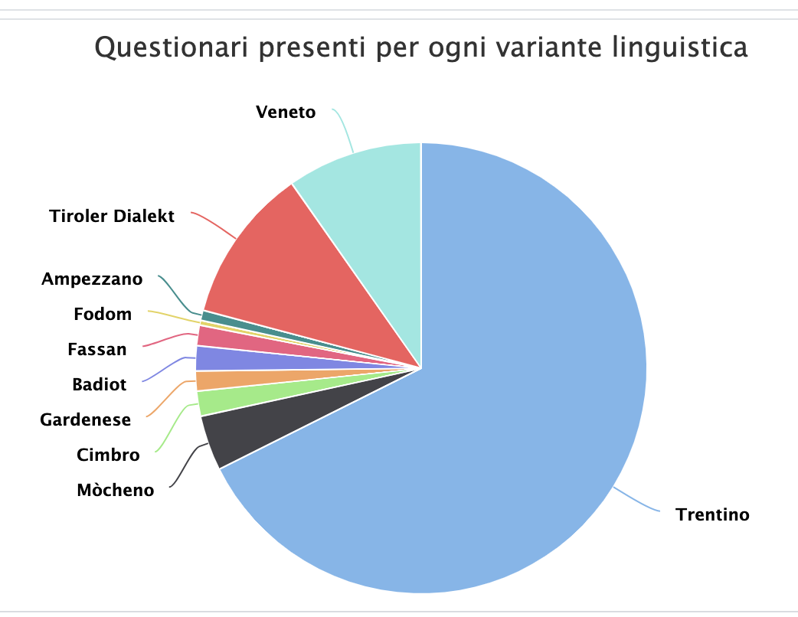
Linguistik des Deutschen - B. Alber – 19/20
Im Augenblick sind uns die Trentiner weit überlegen. Das könnte sich nächste Woche durch euren Beitrag ändern ...

Slide 9
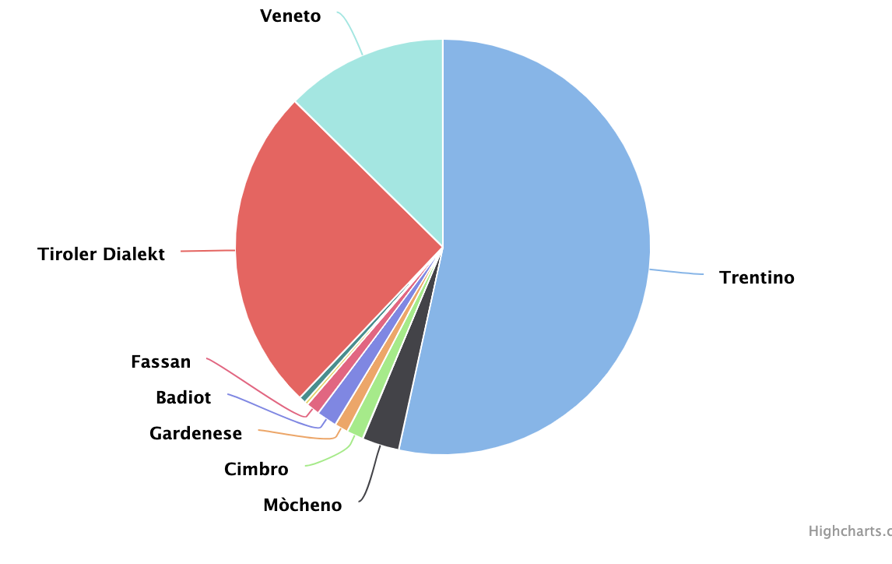
Linguistik des Deutschen - B. Alber – 19/20
Erste Vinko-Resultate!
25.3.2020
+64 Fragebögen! (23.3.20, 18.20)
M
I
T
M
A
C
H
E
N
!
v
i
n
k
o
.
i
t

Slide 10
Linguistik des Deutschen - B. Alber – 19/20
Erste Vinko-Resultate!
Typische Merkmale des Tirolerischen
(und anderer bairischen Dialekte)
Verdumpfung: schloogn 'schlagen'
Bozen
Entrundung: Briggele 'Brücklein'
Kaltern
s-Retraktion: Weschpm 'Wespe'
Ratschings

Slide 11
Linguistik des Deutschen - B. Alber – 19/20
Zurück zu unserer Forschungsfrage
Worin unterscheiden sich westliche von östlichen Tiroler Dialekten?
r-Vokalisierung am Silbenende
Standard in Nord- und Mitteldeutschland: /r/ wird am Silbenende immer vokalisiert (Quelle: AADG)
Wortende: Pflaster: [pflastɐ] (Bielefeld)
Vor Konsonant: Quark: [kvaɐk] (Gießen)

Slide 12
Linguistik des Deutschen - B. Alber – 19/20
Tiroler Dialekte
<-er> am Wortende: Jaagr 'Jäger'
Westen Prad Taufers im Münstertal
[ja:gɐʁ]
Zentrum Kastelruth Sarnthein
[ja:gɐʁ]
Osten Terenten Bruneck
[ja:ga]
Westen/Zentrum: keine Vokalisierung!
Osten: klare Vokalisierung'

Slide 13
Linguistik des Deutschen - B. Alber – 19/20
Tiroler Dialekte
<-er> am Wortende: Jaagr 'Jäger'
Westen Prad Taufers im Münstertal
[ja:gɐʁ]
Zentrum Kastelruth Sarnthein
[ja:gɐʁ]
Osten Terenten Bruneck
[ja:ga]
Westen/Zentrum: keine Vokalisierung!
Osten: klare Vokalisierung'

Slide 14
Linguistik des Deutschen - B. Alber – 19/20
Fazit – r-Vokalisierung
Im Westen/Zentrum/Süden Südtirols wird meistens nicht vokalisiert: [ja:gɐʁ]
Im Osten gibt es eine klare Vokalisierung bei <-er> Endungen: [ja:ga]
Im Osten – aber nicht im Westen – gibt es einen Prozess, der aus /r/ ein [ʃ] macht (vor [t]):
[kɑʃtn]

Slide 15
Linguistik des Deutschen - B. Alber – 19/20
Zweite Vinko-Resultate (2.4.2020)
Typische Merkmale des Tirolerischen
(und anderer bairischen Dialekte)
Apokope:
Meran Wies 'Wiese'
Diphthonge (innovativ)
Tirol Schnea [ɛɐ] 'Schnee'
2. Person Plural:
Bozen
Es kennts net solche Kindereien treibm
'Ihr dürft nicht solche Kindereien treiben'

Slide 16
Linguistik des Deutschen - B. Alber – 19/20
Obervinschgau, Unterland, unteres Eisacktal vs.
den Rest von Südtirol
alveolares [r] am Wortanfang vs. uvulares [ʁ]
Obervinschgau Prad
[r]oat
Unterland Leifers Unteres Eisacktal Karneid
[r]oat
Rest von Südtirol
Nals Percha
[ʁ]oat [ʀ]oat

Slide 17
Linguistik des Deutschen - B. Alber – 19/20
Obervinschgau, Unterland, vs.
den Rest von Südtirol
sch[ɛɐ]nschte vs. sch[iɐ]nschte
Obervinschgau Graun Taufers Prad
[ɛɐ]
Unterland Margreid Überetsch Kaltern
[ɛɐ] [ɛɐ]
Rest von Südtirol mhd. [ø:] > südbairisch [ɛɐ] (böse = peas)
[iɐ] aber, in vielen Dialekten wird
Sarnthein Völs [ɛɐ] vor Nasalen zu [iɐ]

Slide 18
Linguistik des Deutschen - B. Alber – 19/20
Fazit – 2. Vinko-Resultate
Westen, Süden, vs.
den Rest von Südtirol
Es gibt sprachliche Phänomene, bei denen die Randgebiete (Obervinschgau, Unterland/Überetsch) konservativer als der Rest Südtirols sind
alveolares [r] am Wortanfang
[ɛɐ] vs. [iɐ] vor Nasal (sch[ɛɐ]nschte vs. sch[iɐ]nschte)

